Slide 1
ヘクサチェス Hexchess
ゲーム企画・シナリオ二年 タンカ

Slide 2
概要
ゲームジャンル：ボードゲーム
プレイ人数：2人～6人
制作体制：個人制作

Slide 3
ゲームルール：準備

Slide 4
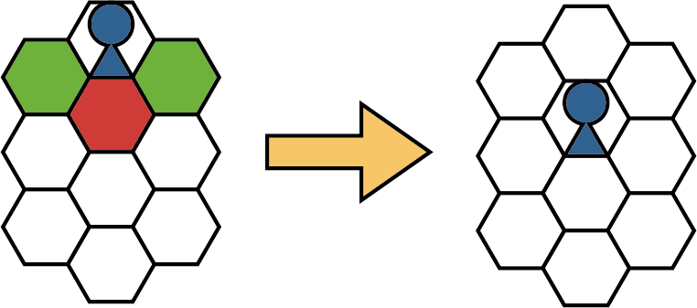
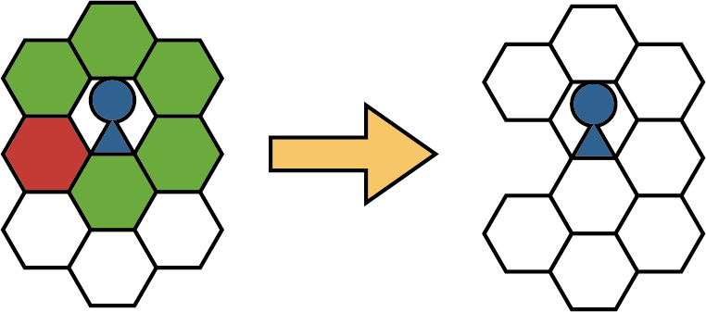
ゲームルール：行動
周りに空いているマスへ移動
周りのマスを選択して破壊

Slide 5
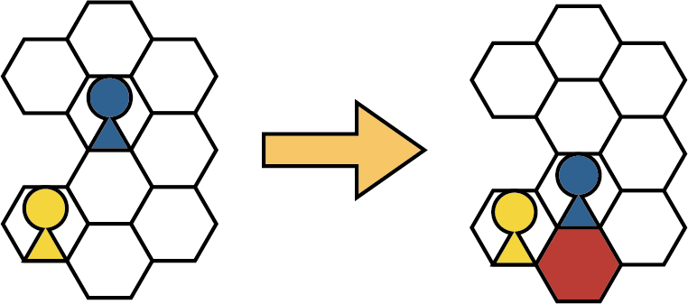
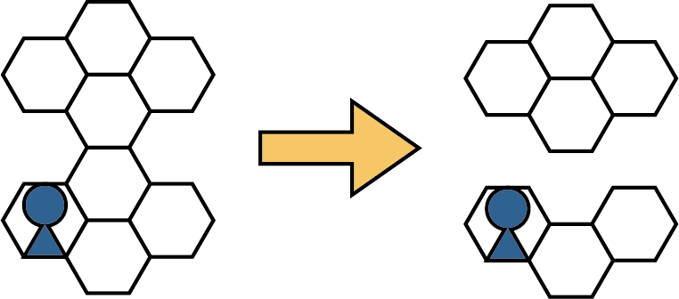
ゲームルール：勝敗
動けなくなったら負け

